Slide 1
Derivator, primitiva funktioner
Carl, Mårten, Tobias

Slide 2
Matlabs symbolhantering
Skapa symbolisk variabel: sym('x')
Symbolisk funktion: f(x)=sym('sin(x)')
Derivera: derivata = diff(f)
ans = 'cos(x)'
Integrera: int(f)
ans = '-cos(x)'

Slide 3
Numeriska derivator
Differenskvot [formel be here]
Fel propotionerligt mot h^2
Richardsonextrapolation
Variabel steglängd

Slide 4
Numerisks integration
Stegvis trapetsregeln
Skiljer sig på en konstant från den analytiska.

Slide 5
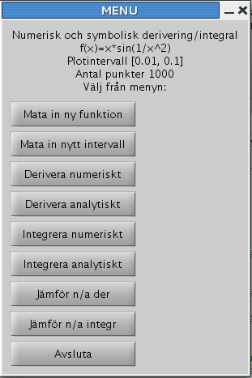
Menyn
Så här ser menyn ut.

Slide 6
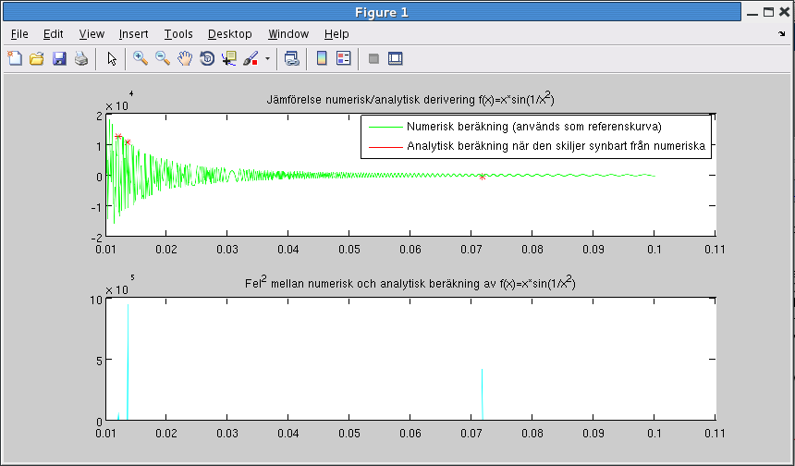
Jämförelse numerisk/symbolisk

Slide 7
Demonstration

Slide 8
Dokumentation
Wiki
[länk till wiki]
Kommentarer i kod

Slide 9
GitHub
Versionshanterare
Som dropbox, men specialiserad på kod
Håller koll på vad, var och hur saker ändras.
[länk till github PROJ2]

